Slide 1
ברכת הים הגדול
תהלים פרק קד פסוק כד - כז
מָה רַבּוּ מַעֲשֶׂיךָ יְהֹוָה כֻּלָּם בְּחָכְמָה עָשִׂיתָ מָלְאָה הָאָרֶץ קִנְיָנֶךָ: זֶה הַיָּם גָּדוֹל וּרְחַב יָדָיִם שָׁם רֶמֶשׂ וְאֵין מִסְפָּר חַיּוֹת קְטַנּוֹת עִם גְּדֹלוֹת: שָׁם אֳנִיּוֹת יְהַלֵּכוּן לִוְיָתָן זֶה יָצַרְתָּ לְשַׂחֶק בּוֹ: כֻּלָּם אֵלֶיךָ יְשַׂבֵּרוּן לָתֵת אָכְלָם בְּעִתּוֹ:
ברכת הים הגדול היא ברכה שנקבעה על ראיית ים גדול בה האדם מביע את התפעלותו מגודל הים ומברך את ה' על יצירתו.

Slide 2
משנה במסכת ברכות פרק ט משנה א - ב
הרואה מקום שנעשו בו ניסים לישראל אומר ברוך שעשה ניסים לאבותינו במקום הזה מקום שנעקרה ממנו עבודת כוכבים אומר ברוך שעקר עבודת כוכבים מארצנו:
משנה ב
על הזיקין ועל הזועות ועל הברקים ועל הרעמים ועל הרוחות אומר ברוך שכחו וגבורתו מלא עולם
על ההרים ועל הגבעות ועל הימים ועל הנהרות ועל המדברות אומר ברוך עושה מעשה בראשית
ר' יהודה אומר הרואה את הים הגדול אומר ברוך שעשה את הים הגדול בזמן שרואה אותו לפרקים
על הגשמים ועל הבשורות הטובות אומר ברוך הטוב והמטיב ועל שמועות רעות אומר ברוך דיין האמת:

Slide 3
הקדמה
בכל יום הננו משבחים ומודים לה' על העולם הנפלא שברא למעננו – בברכות השחר, בברכות קריאת שמע ובתפילות. אולם בנוסף לסדר התפילות והברכות הקבועות, לפעמים הננו נפגשים עם מראות מיוחדים, מרגשים ומפעימים, וכדי לבטא את התוכן הערכי שלהם, תקנו חכמים לומר ברכה על ראייתם.
לפיכך, תקנו ברכות על ראיית נופים מיוחדים, תופעות טבע, מקומות שהתרחשו בהם ניסים, ישובים חדשים בארץ ישראל, חכמים ומלכים, בריות נאות ומשונות, וכן מראות שמזעזעים את הנפש כמו עבודה זרה או קברים.
כדי לברך את ברכות הראייה, צריכים להתקיים שני תנאים:
הראשון, שהמראה יהיה מיוחד ומעורר התפעלות אצל רוב האנשים.
השני, שהרואה לא ראה אותו במשך שלושים יום, שאז יש לו בראייתו חידוש (שו"ע ריח, ג; רכד, יג). ואף שיש אנשים רגישים שגם לאחר שבוע יתרגשו מהמראה, ויש אדישים שגם לאחר שנה לא יתרגשו, תקנו חכמים לברך על פי המקובל אצל רוב בני אדם, שאחר שלושים יום מתעורר בנפשם חידוש.
Notes:
ומאיזה מרחק אפשר לברך? ממרחק שאפשר להתפעל מהמראה המיוחד. על הר וים אפשר לברך ממרחק רב. וכדי לברך על גבעה צריכים להתקרב יותר, על מנת להבחין בצורתה היחודית. וכדי לברך על חכם ומלך, צריכים להתקרב יותר, על מנת להבחין בדמותו. וכדי לברך על בריה נאה, צריכים להתקרב יותר, על מנת להבחין ביופייה.

Slide 4
האם ר' יהודה חולק על תנא קמא?
הראשונים מפרשי המשנה ופוסקי ההלכה דנים על שתי נקודות:
א. האם דברי רבי יהודה מוסכמים, והוא בא להשלים פרט שלא הוזכר בדברי המשנה הסתמית (תנא קמא), או שהוא חולק על המשנה הסתמית?
האם המשנה שאמרה בתחילה "ימים" התכוונה גם לים הגדול, או רק לימים קטנים ורגילים? אם אכן זוהי מחלוקת, הרי שההכרעה המקובלת היא כדעת המשנה הסתמית, שמבטאת בדרך כלל את דעת רוב החכמים.
ב. מהו "הים הגדול" שעליו מדבר רבי יהודה? האם כוונתו לים התיכון, שהוא סתם "הים הגדול" במקרא ובדברי חז"ל, או כוונתו לאוקיינוס דווקא, שגודלו העצום מצדיק ברכה בפני עצמה?
קיים קשר בין שתי השאלות: אם רבי יהודה מדבר גם על הים התיכון - סביר יותר שדבריו שנויים במחלוקת, כי קשה להניח שהמשנה הסתמית שאמרה "ימים" התעלמה מן הים התיכון, שהיה הים המרכזי בתקופת המשנה.
Notes:
בהקשר זה ציינו כמה מפרשים, שיש לרבי יהודה שיטה עקבית לפיה כל מקרה פרטי ראוי לברכה מיוחדת, בניגוד לדעת רוב התנאים, שקבעו ברכות מכלילות יותר.[6] מתבקש, אפוא, שדבריו כאן הם על פי שיטתו המיוחדת, ואינם מוסכמים.[7]

Slide 5
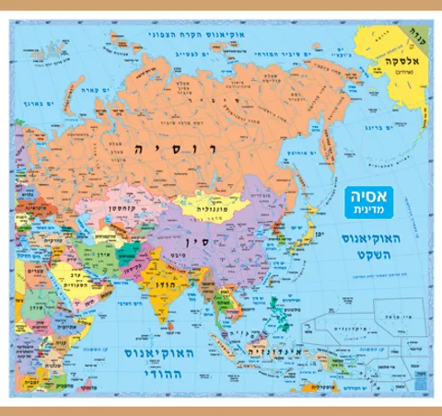
הכרעת השולחן ערוך
שולחן ערוך אורח חיים הלכות ברכת הפירות סימן רכח סעיף א
על ימים ונהרות, הרים וגבעות ומדברות, אומר: בא"י אמ"ה עושה מעשה בראשית; ועל הים הגדול, והוא הים שעוברים בו לארץ ישראל ולמצרים, אומרים: ברוך אתה ה' אמ"ה עושה הים הגדול.
משנה ברורה: והוא הים שעוברין וכו' - ונקרא ים הגדול מפני חשיבותו של א"י.
אבל הרבה אחרונים פליגי על המחבר וס"ל דדוקא על ים אוקינוס שהוא הים הגדול שבכל הימים שמקיף את כל העולם עליו קבעו ברכה בפני עצמו מפני גדלו אבל על ים שעוברין בו לא"י לא נקרא לענין זה ים הגדול ומברכין עליו כמו על שאר ימים.

Slide 6
האם יש ברכה מספק?
באור הלכה סימן רכח סעיף א
* ועל הים הגדול וכו' - הטעם שמפני חשיבותו קבעו לו ברכה לעצמו [רש"י].
נ"ל דאם בירך עליו עושה מעשה בראשית יצא בדיעבד דהוא דומיא דברכת שהכל ועוד שאפילו ביין אם בירך עליו בפה"ע ג"כ יש הרבה מראשונים ואחרונים דס"ל דיצא בדיעבד דאף שלכתחלה מפני חשיבותו קבעו לו ברכה לעצמו [כדפירש"י בריש פ' כ"מ] מ"מ לענין דיעבד אינו יוצא מכלל שאר פ"ע וכמו שציינתי בשעה"צ בר"ח אות ס"ז ע"ש וכ"ש הכא דבכלל שאר מעשה בראשית הם:

Slide 7
מה עושים?
פסקי תשובות אורח חיים סימן רכח אות ב
הברכה על הים התיכון, ועל האוקינוסים, ושאר הימים
שם: ועל הים הגדול והוא הים שעוברים בו לארץ ישראל ולמצרים אומר בא"י אמ"ה עושה הים הגדול. ונקרא ים הגדול מפני חשיבותו של ארץ ישראל (- מ"ב סק"ב). ולהלן מביא המשנ"ב הרבה אחרונים החולקים על המחבר וסבירא להו שדווקא על ימי האוקינוס המקיפים רוב העולם מברכים ברכה זו, אבל על הים התיכון (וכן על שאר ימים, וכגון ים סוף, ים השחור, ים הכספי וכדו') מברכים 'עושה מעשה בראשית'.
וכן שורת הדין נוטה להכריע, כי בברכת עושה מעשה בראשית בודאי יוצא ידי חובתו, כי היא ברכה כוללת (וכעין שהכל על שאר מאכלים) וכמבואר בביה"ל (ד"ה ועל הים), אך הנכון שתיכף לסיום ברכתו יוסיף ויאמר 'שעשה את הים הגדול', ונמצא אומר כן 'בא"י אמ"ה עושה מעשה בראשית שעשה את הים הגדול'.

Slide 8
כיצד ניתן להכריע כך?
א. האם מצאתם בכל רחבי ששה סדרי משנה שחז"ל יתקנו ברכה שתהיה נוהגת רק בחו"ל - כמו שקורים בתורה בפרשת ראה - כל המצוות נועדו להיות רק בארץ, לתקן ברכה שתהיה רק בחו"ל אין כזאת יצירה.
ב. כיצד יתכן וחז"ל יתקנו לקרוא לאוקיינוס הים הגדול ולא לים התיכון, בעוד שהתורה קורא רק לים התיכון הים הגדול?
ג. ממתי יהודים נורמלים מכבדים את חוץ לארץ לתת לה את התואר גדול?
ד. בכלל מה טעם היה לברך בזמן חז"ל על האוקיינוס הים הגדול, הרי הם לא נוסעו במטוס, ואדם שעומד בספינה או ביבשה רואה אותו דבר בדיוק בים התיכון ובאוקינוס, העיין לא מסוגלת לראות מרחקים גדולים - ומדוע לתקן ברכה מיוחדת לאוקיינוס?
בשלמא לים התיכון שהתורה קורה לו מפני חשובותו הים הגדול ניחא.
ה. ר' יהודה בר אליעאי (בדרך כלל סתם משנה ר' יהודה זה ר' יהודה בר אליעאי) היה גר באיזור צפת, האם הוא תיקן ברכה למי שגר באוקיינוס? נשמע ממש מוזר.

Slide 9
האם יש כאן חשש ברכה לבטלה?
מדוע לחשוש ולברך עושה מעשה בראשית - הרי מסתבר שגם מי שמברך שעשה את הים הגדול, אין בזה חשש ברכה לבטלה, אפילו לדעות שלא תיקנו ברכה זה על ים התיכון.
משום שהרי חז"ל תיקנו לשבח על הים, וכמו שמי שברך בריך רחמנא מלכא דהאי פיתא - אין זה ברכה לבטלה,
כך מי שמשבח שעשה את הים הגדול - שזה לשון התורה וודאי אין זה ברכה לבטלה.
ואם כן בין כך יוצאים ידי חובה. ובין כך אין כאן ברכה לבטלה. אז מדוע להעדיף ברכת מעשה בראשית שזה נגד הסברה ונגד השו"ע והרמ"א?

Slide 10
ההפסד לברך מעשה בראשית
בנוסף: מסתבר לומר שכאשר מברכים שעשה את הים הגדול מתוך כוונה ומבינים שזה גדול בגלל שזה בגבול הארץ,
ומי שגר בארץ נקרא אדם גדול (כידוע הסיפור על החלה אצל האדמו"ר מסלונים הברכת אברהם)
מקיים בברכה זו מצווה מהתורה של חיבת הארץ - וכיצד ניתן להפסיד מצווה חשובה זו.

Slide 11
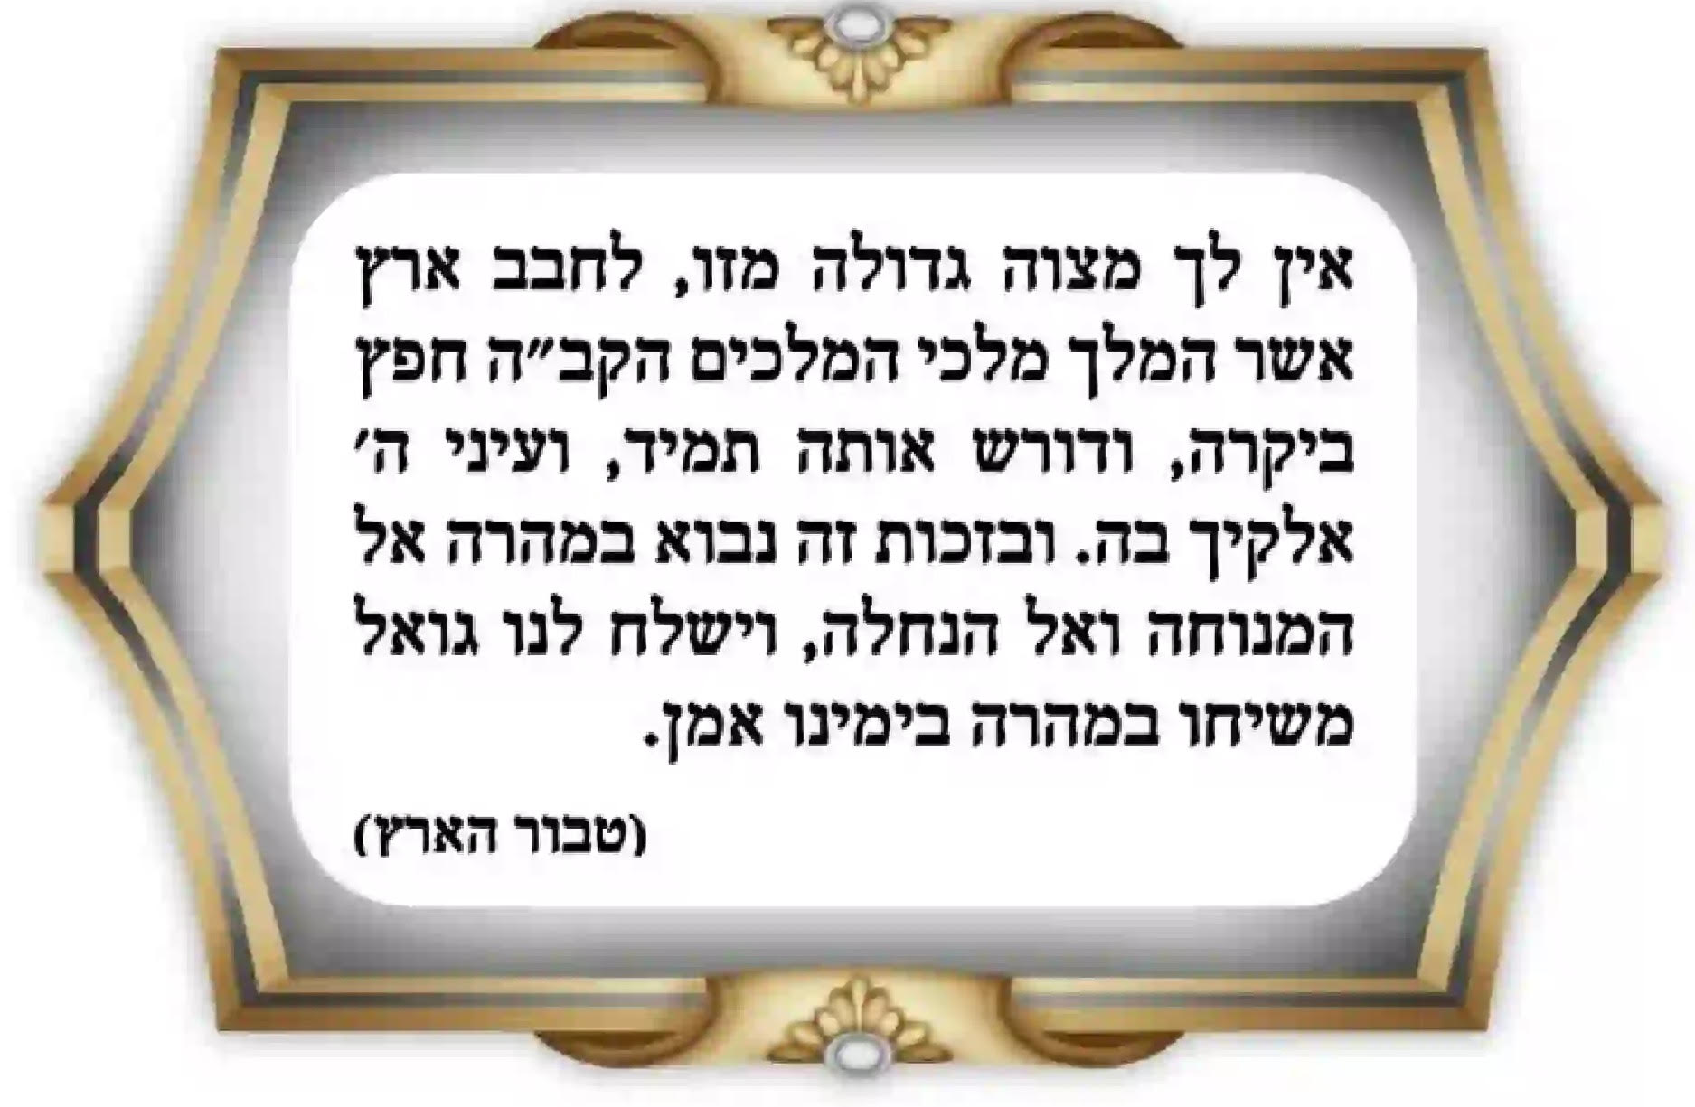

Slide 12
ברכה בנוסח שלא תיקנו חז"ל
האם אדם שמברך ברכה במקום שחז"ל תיקנו ברכה, והוא מברך בלשון אחרית כגון: ספרדי שיברך על תפילין ברכת על מצוות תפילין, או שציוונו לקשור תפילין על היד – האם זה ברכה לבטלה?
אמנם כאן יש לשון שאולי חז"ל תיקנו לברך מעשה בראשית, וכאשר האדם מברך ברכה שעשה את הים הגדול אין כאן בכלל אזכור של מעשה בראשית. ואולי זה עניין אחר?

Slide 13
כיצד הכריע הבית יוסף
בית יוסף אורח חיים סימן רכח - א על ימים ונהרות וכו'.
משנה בפרק הרואה (נד.): ומה שתמה רבינו על הרמב"ם (ברכות פ"י הט"ו) למה פסק כרבי יהודה דאמר דמברך על הים הגדול ברכה בפני עצמו ולא כתנא קמא שלא חילק בין ברכת הים הגדול לברכת שאר ימים יש לומר דאפשר שסובר דרבי יהודה לא בא לחלוק אלא לפרש דעד כאן לא קאמר תנא קמא דעל הימים מברך עושה מעשה בראשית אלא בשאר ימים אבל בים הגדול מברך ברוך שעשה את הים הגדול.
ואח"כ מצאתי להרא"ש שכתב בתשובה (כלל ד סי' ד) וששאלת על הים הגדול שאומר במשנה שמברכין עליו ברוך שעשה את הים הגדול אם הוא ים אוקיאנוס או הים שלנו שעוברים בו לארץ ישראל ולמצרים?
יראה שהוא ים אוקיאנוס דוקא אף על פי שבלשון הפסוק (במדבר לד ו) נקרא ים שלנו הגדול מ"מ הכא משמע שהוא ים אוקיאנוס, מדקתני רישא על הימים ועל הנהרות אומר ברוך עושה מעשה בראשית והדר תנא רבי יהודה הרואה את ים הגדול אומר ברוך שעשה את הים הגדול מדהזכיר ברישא ימים בסתם ופירש רבי יהודה הים הגדול משמע דבים אוקיאנוס מיירי ולא פליג אתנא קמא דת"ק איירי בשאר כל הימים דכמה ימים גדולים ישנם בעולם ואתא רבי יהודה למימר דים הגדול יש לו ברכה בפני עצמו ותנא קמא מודה בהא.
וה"ר יונה (מב: ד"ה הרואה את) כתב דהא דתנן ים הגדול למעט ימים קטנים שהם כמו שלוליות שנפרדין מהים הגדול שאינו מברך עליהם:

Slide 14
מהיכן הגיע פסק השו"ע?
רבים תמהו אחר שבב"י הביא את הרא"ש שסובר שים אוקיינוס הוא הים הגדול, מדוע הכריע שלא כמותו?
כתב הכנסת הגדולה: ... שלא ירד לעומק דברי רבינו המחבר ז"ל על מתכונתן, שאילו היה נותן לב לרדת לעמקן של דברים היה רואה שדברי רבינו המחבר ז"ל נכוחים למבין וישרים למוצאי דעת,
כיון שראה רבינו המחבר ז"ל דלשואל מספקא ליה אם הים שאומר במשנה שמברך עליו ברוך שעשה את הים הגדול הוא ג"כ ים שלנו, והרב יונה פשיטא ליה שהוא ים שלנו ומברכין עליה ברוך שעשה את הים הגדול. אף על גב דהרא"ש סבירא ליה דים הנזכר במשנה אינו ים שלנו, פסק בספרו הקצר דעל הים שלנו מברך ברוך שעשה את הים הגדול,
כיון דאפילו לדברי הרא"ש בלשון פסוק נקרא ים הגדול שפיר מצי לברך על הים הגדול. וזה דבר פשוט ומבואר מעצמו, ואין כאן טעות כמו שכתב בעל תוספות יום טוב, אלא דברים נכונים ואמתיים.
Notes:
"וה"ר יונה (מב: ד"ה הרואה את) כתב דהא דתנן ים הגדול למעט ימים קטנים שהם כמו שלוליות שנפרדין מהים הגדול שאינו מברך עליהם".
פסק השו"ע הוא איפוא כדברי רבינו יונה שהביא, שגם האוקינוס וגם הים התיכון המחובר אליו בכלל הים הגדול. ורק ים כינרת או ימים סגורים אחרים ברכתם עושה מעשה בראשית.

Slide 15
הים הגדול בלשון חז"ל
דעת הרא"ש שלמרות שבלשון המקרא הים הגדול משמעו בודאי הים התיכון, בלשון המשנה משמעו אוקינוס.
אלא שבמקומות רבים בחז"ל מוכח שגם בלשונם הים הגדול כולל את הים התיכון.
במסכת גיטין דף ח ע"א:
"כי פליגי - בים הגדול; דתניא: איזהו ארץ ואיזהו חוצה לארץ? כל ששופע ויורד מטורי אמנון ולפנים - ארץ ישראל, מטורי אמנון ולחוץ - חוצה לארץ".
וכן פירש רש"י שם: "כי פליגי בים הגדול - שהוא תחום מערבו של ארץ ישראל".
במסכת בבא בתרא דף עד ע"ב:
"כי אתא רב דימי א"ר יוחנן, מאי דכתיב: (תהלים כ"ד) כי הוא על ימים יסדה ועל נהרות יכוננה? אלו שבעה ימים וארבעה נהרות שמקיפין את ארץ ישראל, ואלו הן שבעה ימים: ימה של טבריא, וימה של סדום, וימה של חילת, וימה של חילתא, וימה של סיבכי, וים אספמיא, וים הגדול".
Notes:
ירושלמי מסכת ברכות פרק א ה"א:
"אדם עומד בראש הר הכרמל ויורד וטובל בים הגדול".
ירושלמי מסכת שבת פרק א ה"ח:
"אין מפרישין לים הגדול לא בערב שבת ולא בחמישי בשבת ב"ש אוסרים אפילו ברביעי ובית הלל מתירין אם היה דבר של סכנה כגון מצור לצידון מותר".
ירושלמי מסכת מועד קטן פרק ג ה"א:
"דרבי יודה אמר אסור לפרש לים הגדול מעתה כהן שיצא חוץ לארץ הואיל ויצא שלא ברצון חכמים יהא אסור לו לגלח חד כהן אתא לגבי ר' חנינה א"ל מהו לצאת לצור לעשות דבר מצוה לחלוץ או לייבם אמר ליה אחיו של אותו האיש יצא ברוך המקום שנגפו ואת מבקש לעשות כיוצא בו".
ירושלמי מסכת יבמות פרק טז ה"ד:
"אמר ר' עקיבא מעשה שעשיתי מפרש בים הגדול וראיתי ספינה אחת ששקעה בים והייתי מצטער על תלמיד חכם אחד שהיה בתוכה וכשבאתי למגיזה של קפודקיא והתחיל מקדמיני ושואל לי שאלות".
תוספתא מסכת שבת פרק יב הלכה יג:
"רוחץ אדם במי טבריא ובים הגדול אבל לא במי המשרה ולא בימה של סדום".
תוספתא מסכת שבת פרק יג הלכה יג:
"אין מפליגין בים הגדול פחות משלשה ימים קודם לשבת... מצור לצידן ומצידן לצור אפי' בערב שבת מותר".
תוספתא מסכת סוכה פרק ג הלכה ג-ט:
"למה נקרא שמו שער המים שבו מכניסין צלוחית של מים של ניסוך בחג ר' ליעזר בן יעקב אומ' בו מים מפכין מלמד שמפכפכין ויוצאין כמי הפך הזה ועתידין להיות יוצאין מתחת מפתן הבית... לאן הולכין? לים הגדול, לימה של טבריה, ולימה של סדום".
תוספתא מסכת בבא קמא פרק ח הלכה יח:
"אין השבטים צדין דגים מימה של טבריה מפני שהוא של נפתלי... שנאמר ים ודרום ירשה... ר' עקיבא אומר ים - זה ימה של סובכי, דרום - זה ימה של טבריא, ירשה - זה ים הגדול".
הפסוק בבמדבר פרק לד, ו: וּגְבוּל יָם וְהָיָה לָכֶם הַיָּם הַגָּדוֹל.
מתורגם בתרגום ירושלמי: "ותחום ימא רבא הוא אוקינוס".
וכן בתרגום "יונתן": "ותחום מערבא ויהוי לכון ימא רבא אוקיינוס".
כלומר, הים הסמוך לארץ ישראל כבר נחשב לקצה האוקיינוס.
מכילתא דרבי ישמעאל בשלח - מס' דשירה בשלח פרשה ה:
"מה ת"ל ירדו במצולות אלא מלמד שנפרץ הים הגדול לתוכו והיו המים נלחמים בהם בכל מיני פורעניות לכך נאמר ירדו במצולות".
מכילתא דרבי שמעון בר יוחאי פרק טו, ה:
"ירדו במצולות כמו אבן וכי [יש מצולות שם והל]א שנית היא אלא מלמד שנפרץ הים הגדול [לתוכו והיה נלחם] בהן בכל מיני פורעניות".
ספרי דברים פיסקא שנד:
"דבר אחר כי שפע ימים יינקו, זה ימה של חיפה שגנוז לצדיקים לעתיד לבוא. מנין אתה אומר? שאין ספינה אובדת בים הגדול וצרור של כסף ושל זהב ואבנים טובות ומרגליות וכלי זכוכית וכל כלי חמדה שאין הים הגדול מקיאה לימה של חיפה, שגנוז לצדיקים לעתיד לבוא, תלמוד לומר כי שפע ימים ינקו".
דברים רבה פרשת ואתחנן:
"הלך אצל הים הגדול, א"ל הים, בן עמרם, מה היום מימים, לא אתה בן עמרם שבאת עלי במטך והכיתני".
פסיקתא רבתי הוספה א פרשה א:
"אמר הקב"ה עתיד אני ליבש את הים הגדול לפני גליות, מניין, שכן כתיב והחרים ה' את לשון ים מצרים".
אסתר רבה פרשה ז, יג:
"מה עשו לו לנחל קישון שגרפם ושטפם והשליכם לים הגדול".
אבות דרבי נתן פרק יב:
"הלך אצל הים הגדול. אמר לו: משה בא לכאן? אמר לו: מיום שעברו ישראל בתוכי שוב לא ראיתיו".
וגם אוקינוס נקרא בלשון הים הגדול.
בבראשית רבה פרשה יג, ט (וכן הוא בקהלת רבה פרשה א, ג; ובילקוט שמעוני קהלת רמז תתקסז):
"מעשה בר"א ורבי יהושע שהיו מפרישין לים הגדול, ונכנסה ספינתן לים למקום שאין המים מהלכין, א"ל ר"א לרבי יהושע לא באנו לכאן אלא לנסיון, מלאו משם חבית מלא מים, כיון שעלו לרומי אמר להם אדרינוס שחיק עצמות מי אוקיינוס מה הינון, א"ל מים בולעין מים, אמר להן הבו לי מנהון, יהבון ליה מלא לקינייאתה".
ובבראשית רבה פרשה לב, יא:
"אלא שברחו לים הגדול לאוקיינוס".

Slide 16
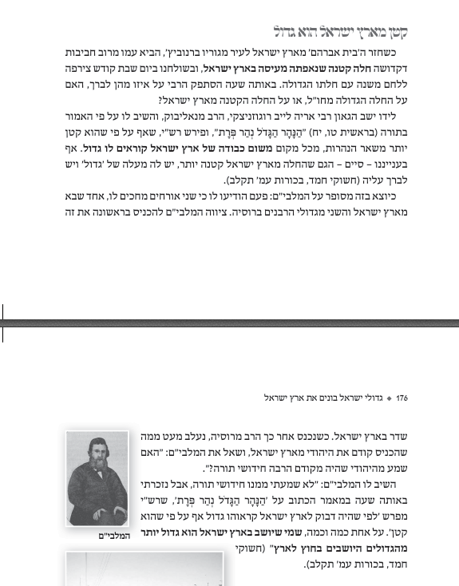

Slide 17
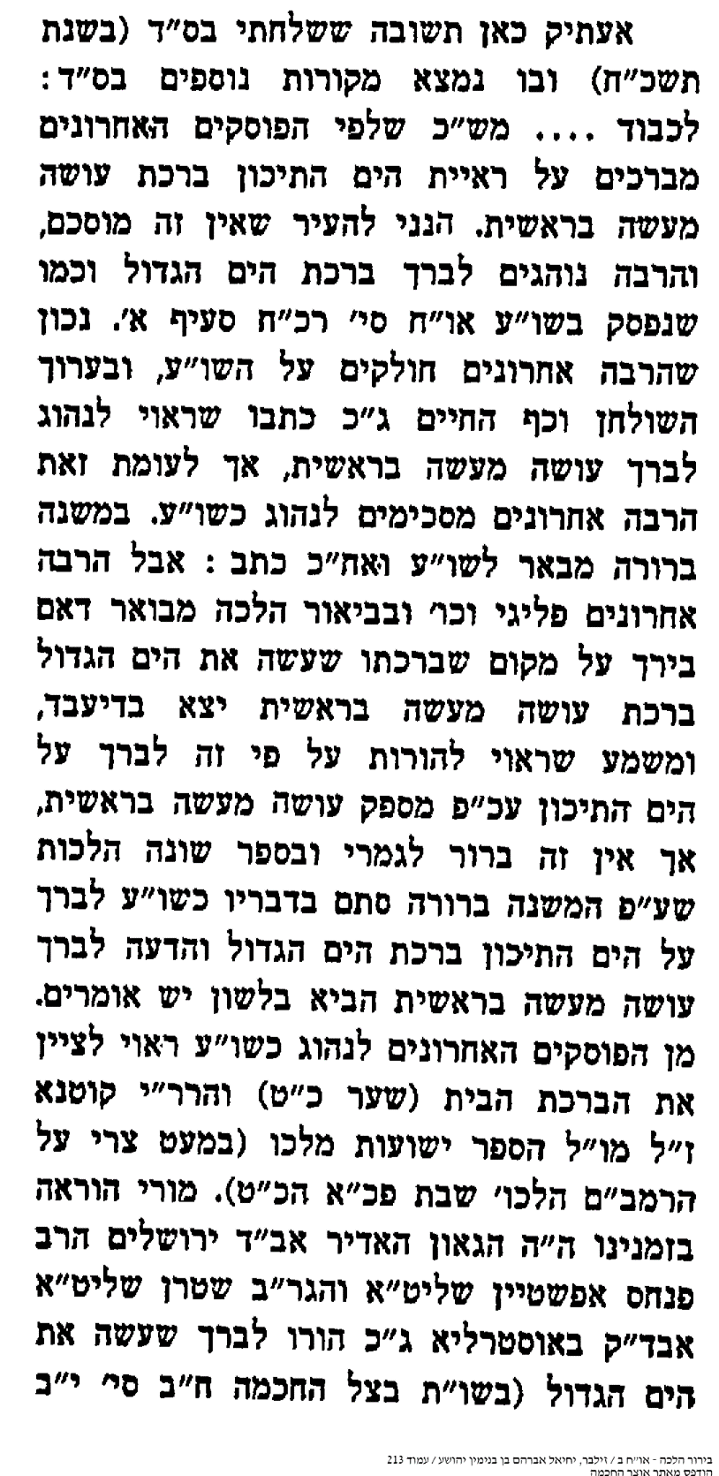
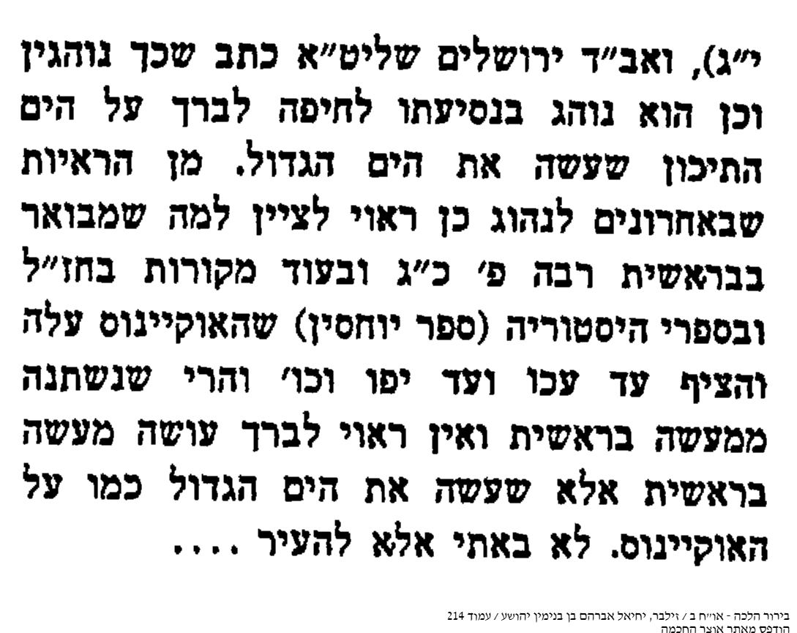

Slide 18
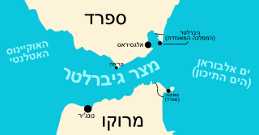
הים הגדול – זה שניהם
יש דעות הסוברות שים הגדול הכוונה גם לים התיכון וגם לאוקיינוס היות ושניהם מחוברים במצר גיברלטר.

Slide 20
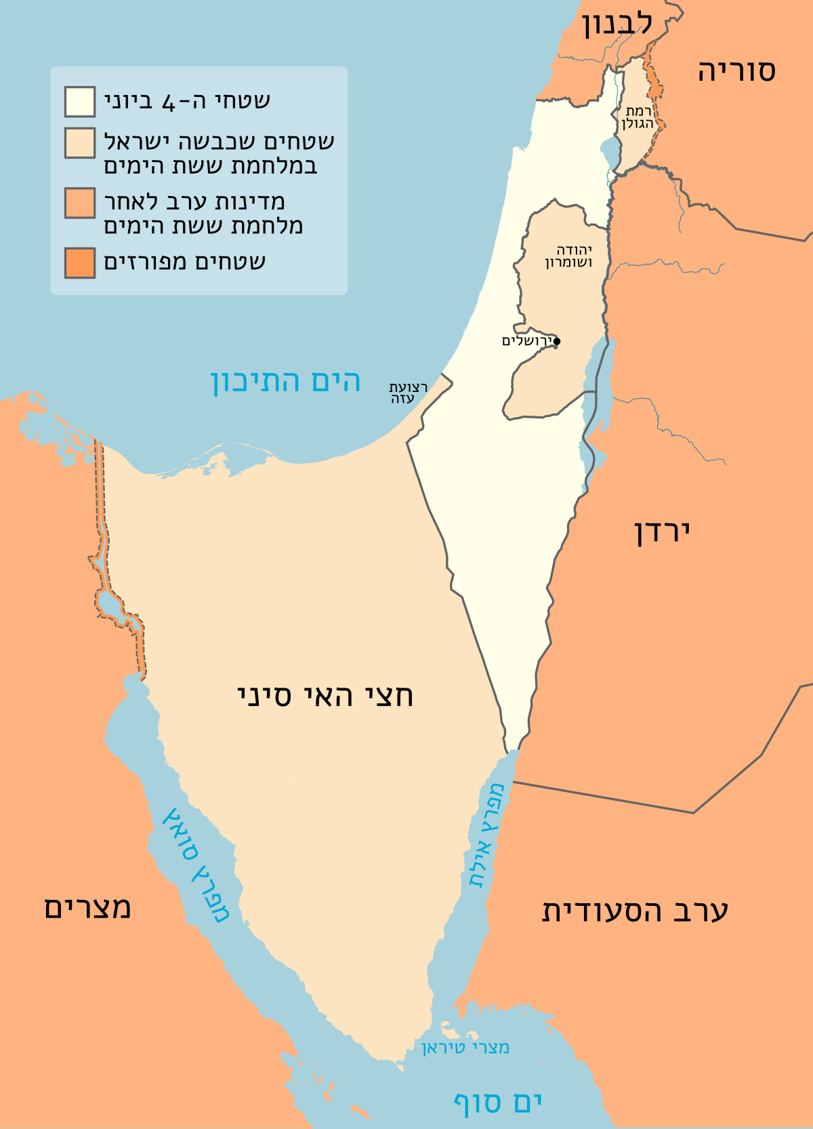
ארבעת הימים
ים התיכון.
הכינרת.
ים המלח.
ים סוף.

Slide 21
הכינרת
ים תמיד מרשים, ולכן על כל ים ואגם מברכים, ובלבד שיהיו בו מים רבים בכל ימות השנה, ואינו מעשה אדם.
לפיכך מברכים על ראיית ים התיכון וים סוף, וכן מברכים על ים הכינרת וים המלח, שיש בהם מים כל השנה.

Slide 22
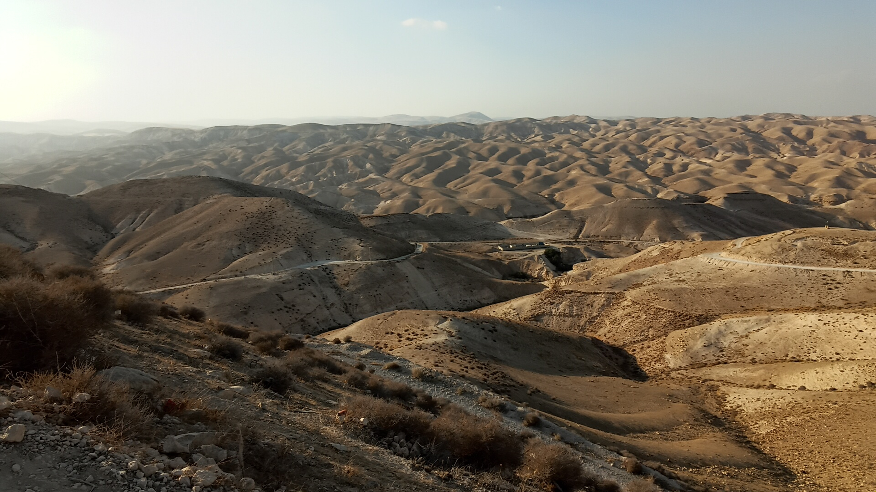

Slide 23
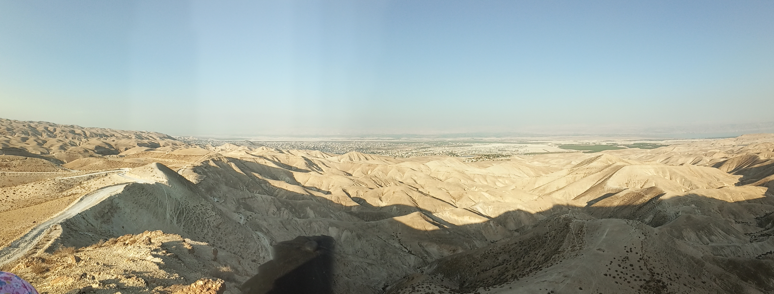
ברכת הגבעות
על ההרים ועל הגבעות ועל הימים ועל הנהרות ועל המדברות אומר ברוך עושה מעשה בראשית
מור וקציעה סימן רכח. וגבעות. צ"ע היכי דמי גבעה לברך עליה?
ונראה לי דההפרש בין הר לגבעה אינו בגודל וגובה בלבד, אלא גבע הוא תל (עשוי בידי שמים) זקוף מאד ותלול אפילו אינו רחב כלל רק מחודד התבנית כעמוד.
(לא כן סתם הר, עם כל גבהו אינו מחודד בראשו. ורבים מההרים מלאים בני אדם, מיושבים בערים וכפרים. גם ארצות שלמות עליהם נמצאים. כמ"ש במקרא [יהושע י, ו] יושבי ההר, ובהר הלבנון וזולתם רבים).
וכן מזה נקראת מגבעת כובע כהנים הדיוטים שהיא בתמונה מחודדת עמודית.

Slide 24
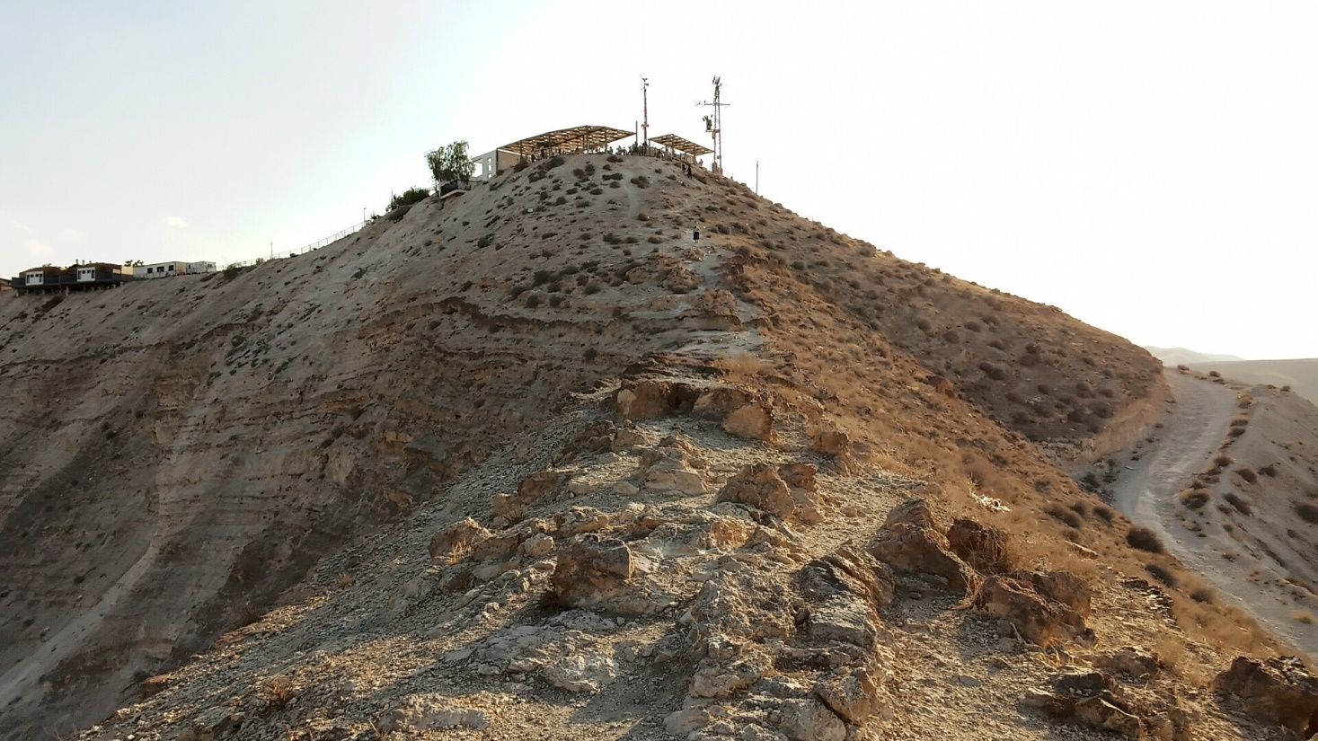
הרים וגבעות
הרים וגבעות: לגבי הרים התנאי שיהיו גבוהים במיוחד ביחס לסביבתם, ולגבי גבעות התנאי שצורתן תהיה מרשימה במיוחד, כגון שיש להן צוקים תלולים ומחודדים, כדוגמת הצוקים המרשימים שבמדבר יהודה.
אבל על ההרים הרגילים שבהרי יהודה, שומרון והגליל – אין לברך.

Slide 25
הרים וגבעות
הרים וגבעות: לגבי הרים התנאי שיהיו גבוהים במיוחד ביחס לסביבתם, ולגבי גבעות התנאי שצורתן תהיה מרשימה במיוחד, כגון שיש להן צוקים תלולים ומחודדים, כדוגמת הצוקים המרשימים שבמדבר יהודה.
אבל על ההרים הרגילים שבהרי יהודה, שומרון והגליל – אין לברך.

Slide 26
אֶשָּׂא עֵינַי אֶל הֶהָרִים מֵאַיִן יָבֹא עֶזְרִי:
על אלו הרים משונים מברכים?
ערוך השולחן: הדבר פשוט דבעינן הרים וגבעות משונים בגובהם כמו הררי אלף והרי פיראנ"א והר קאזבע"ק והרי אררט וכדומה ונהרות ג"כ שיהיו גדולות שיש להם שם בעולם ולא נהרות קטנות שאין להם שם בעולם:
באור לציון ח"ב מו, סב, כתב לברך רק על הר חרמון.
ובשער העין ע' שעד-שעה, בשם הר"ש אויערבאך שיש סמך לברך על הר תבור – "תבור וחרמון בשמך ירננו" (תהלים פט, יג), ופירש הרד"ק שהם הרים גדולים מן הנבראים הנוראים אשר בארץ. ושם בסוף הסימן כתב שיש מקום לברך על הר ארבל, מפני צורתו המיוחדת. אמנם נשאר בצ"ע.

Slide 27
אמנם זה קשה לומר שרק הרים בודדים ממש מברכים, שהרי המשנה נכתבה בארץ ישראל ונאמר שם על ההרים לשון רבים.
לכן נראה שכל שהמראה מעורר רושם, כגון שהולכים לטייל בתוכו, וכל השטחים שמסביב שוממים, או שהולכים לנקודת תצפית כדי להביט במרחביו הצחיחים מברכים.
אבל הרואה אותו תוך נסיעה שגרתית בכביש – אינו מברך.

Slide 28
דוגמאות להרים שתלוי באדם
על הרים מרשימים שמטיילים נוהגים לנסוע כדי לראותם, כדאי לברך.
דוגמאות לכך: בגולן – הר החרמון וגמלא. בגליל – ארבל, הר חזון, הר עצמון, הר מירון, רכס ראש הניקרה (בצידו המערבי).
בשומרון ויהודה – הרי גריזים ועיבל, הר כביר, הר טמון, סרטבה, הר בעל חצור, מצדה, מצוק העתקים לכל אורכו בתצפית לבקעת ים המלח.
בעמק יזרעאל – התבור והגלבוע (בעיקר הר שאול). בכרמל – הר הכרמל, במקומות שבהם הוא יורד בתלילות לעמק או לים.
בנגב ובאילת – מכתשים (מבט לתוך המכתש), הר ארדון (במכתש רמון), הר שלמה, הר צפחות.
אלו דוגמאות להרים מפורסמים, אבל כל המתפעל מכיוצא בהם, צריך לברך. (פניני הלכה)

Slide 29
מדבר
שנינו במשנה: על ההרים ועל הגבעות ועל הימים ועל הנהרות ועל המדברות אומר ברוך עושה מעשה בראשית.
מהו מדבר?
כתב בספר ליבון הלכה: יש להסתפק אם צריך לברך עושה מעשה בראשית על מדבר סיני ומדבר יהודה כיון שלפי דברינו לא צריך שיהיה משונה ביותר בקני מידה עולמי אז אולי צריך לברך.
אך מצד שני מבואר באשל אברהם מבוטשאטש שהסתפק מה נקרא מדבר שצריך לברך עליו ושמא שצריך מדבר גדול מאד אשר דרך העולם להימנע מלהיכנס אליהם עקב חששות סכנה.
פירוש שאף שאין תנאי שיהיו משונים אך אין זה קרוי מדבר רק כה"ג אלא שנקרא מקום ישוב שומם וגם בג'ונגל כה"ג כותב לברך אם אין נכנסים בו אנשים כלל מחשש סכנה.

Slide 30
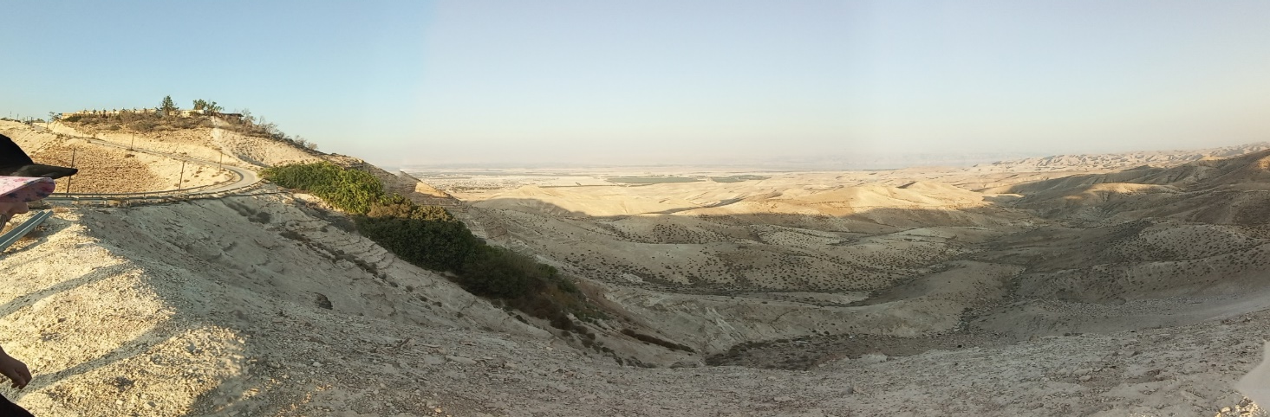
מדברות שבארץ ישראל
דברים אלו גם לא מסתברים – חז"ל דיברו בארץ ישראל וכשאמרו מדבר התכוונו למדבר שבארץ ישראל.
אבל בכל זאת אפשר ללמוד קצת ממנו, שכדי לחוות את מראה המדבר, צריך שהשטחים מסביב יהיו שוממים, או לכל הפחות לצפות על מרחביו השוממים.
אבל בראייה מכביש, בנוסף לכך שהיא שגרתית, אין בה חוויית ראייה של מדבר. וכן הרואה את המדבר מירושלים, אף אם אינו גר בירושלים, הואיל ואינו נמצא בתוך השממה – לא יברך.
לעומת זאת מי שהולך למצפה
יריחו ורואה שם את מדבר יהודה
וודאי מברך.

Slide 31
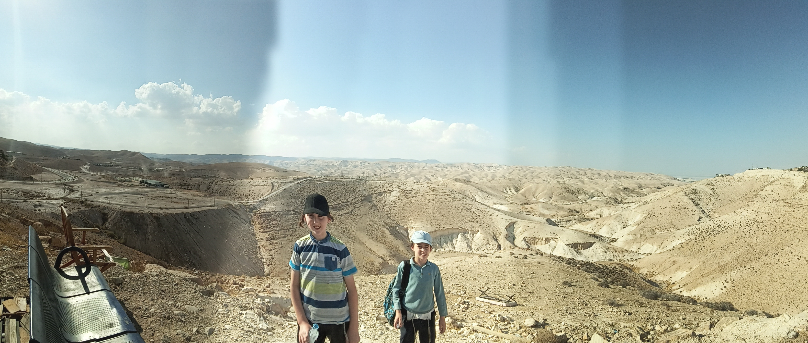

Slide 32
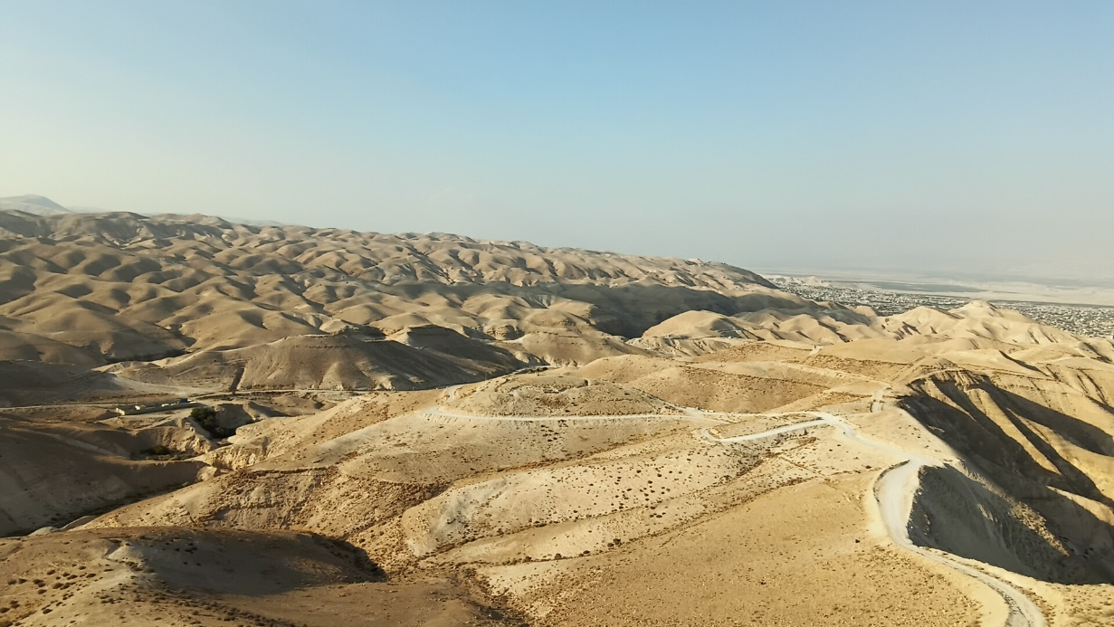
מדבר
מדבר הוא מקום צחיח ושומם, שיורדים בו מעט גשמים. גם על מדבר יהודה מברכים, ובתנאי שהמראה מעורר רושם, כגון שהולכים לטייל בתוכו, וכל השטחים שמסביב שוממים, או שהולכים לנקודת תצפית כדי להביט במרחביו הצחיחים. אבל הרואה אותו תוך נסיעה שגרתית בכביש – אינו מברך. (פניני הלכה)

Slide 33
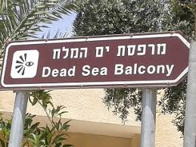
מרפסת ים המלח
בקצה הישוב מצפה יריחו הוקמה בשנת 2014 'מרפסת ים המלח' אחד מהתצפיות המהממות שבמדבר יהודה.
התצפית הוקמה על שם ארבעת בני המקום שלמה קרויזר, ישי קרויזר, איתן אורנבך ואחיה חורי שנהרגו בתאונת דרכים.
בתצפית ניתן לראות את צפון ים המלח, הרי מואב, העיר יריחו ומדבר יהודה.
בהקמת התצפית הושקעו 250,000 ₪, על ידי האדריכלים עמי שמואלי ועזר שטול.
מהמבנה ניתן לרדת בירידה תלולה של כ-100 מטר לתצפית נוספת ולראות את צוקי מדבר יהודה.

Slide 34
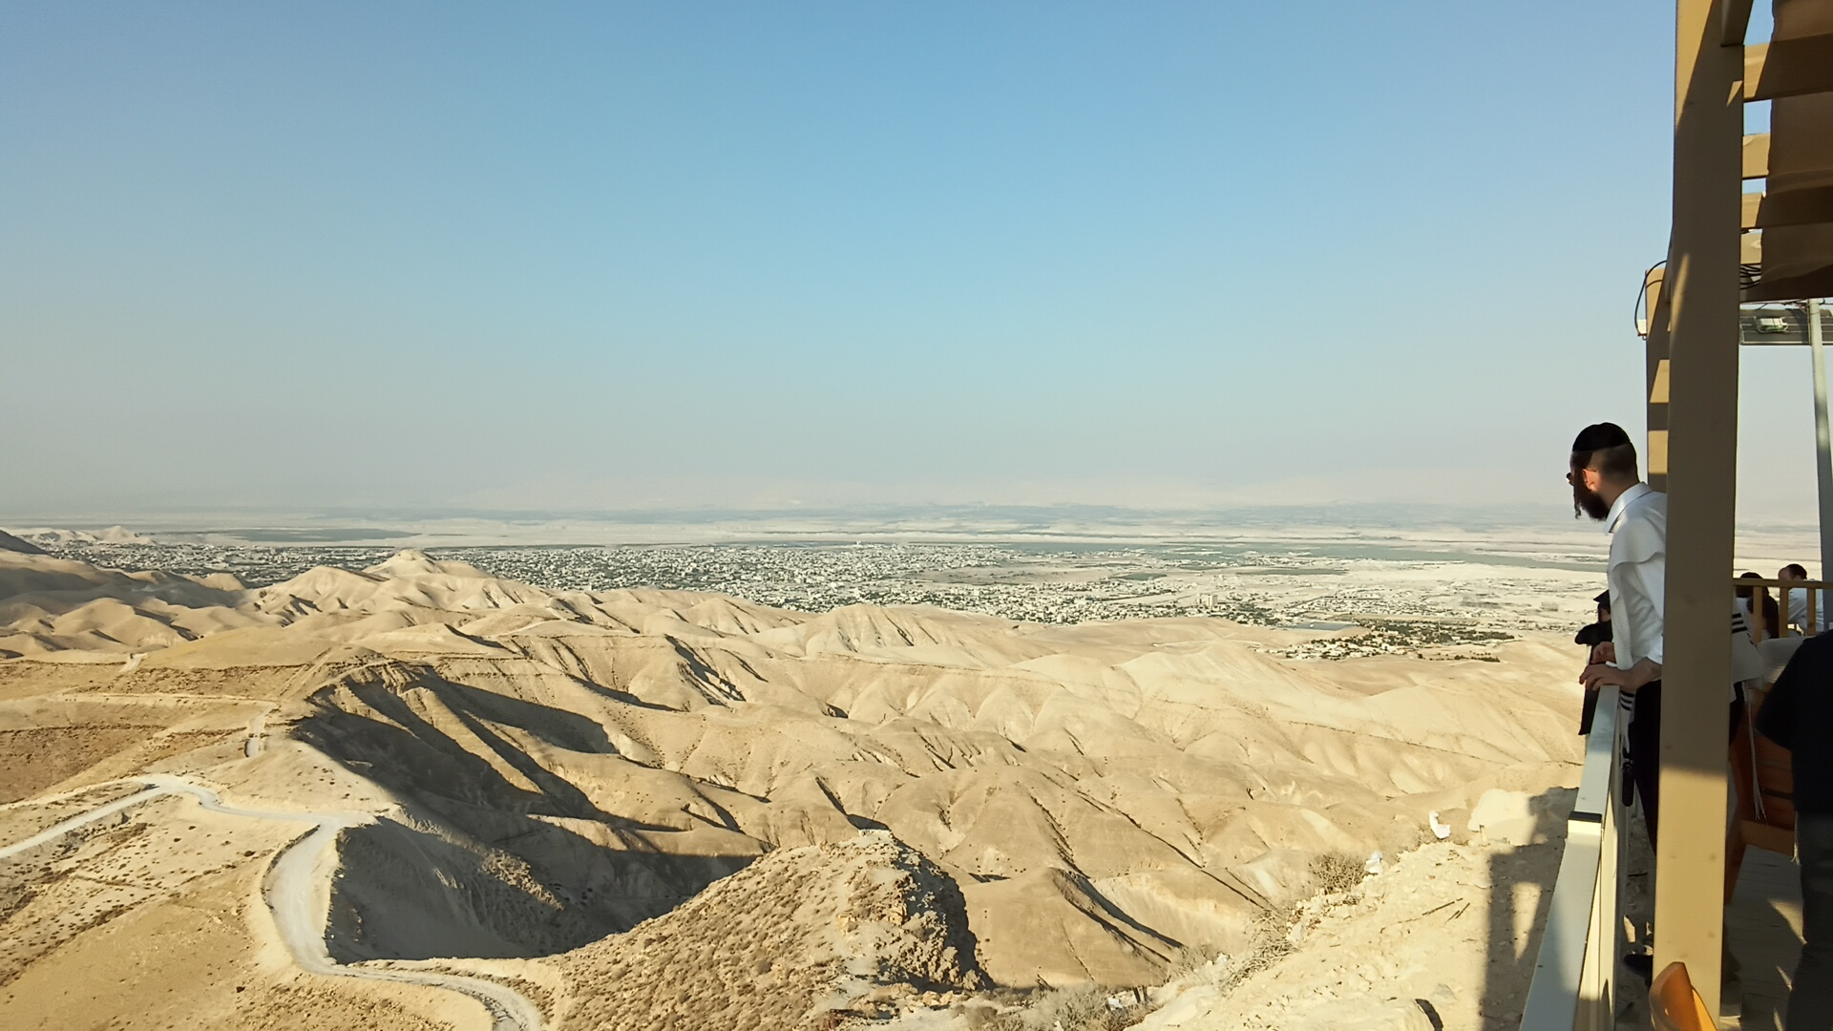
ארבעה חיבים להודות
במצפה יריחו ניתן לברך ברכת עושה מעשה בראשית מחמת ארבעה דברים.
על ההרים – יש שם הרים גבוהים מאוד.
על הגבעות – יש שם צוקים מדהימים ממש.
על הימים – לפי השיטות הרבות שמברכים על ים המלח.
על המדברות – שם ממש ניתן לראות את מדבר יהודה כמדבר. במיוחד שאנשים באים לשם בשביל לצפות – הרי זה מוכח שניכר שם המדבר.

Slide 35
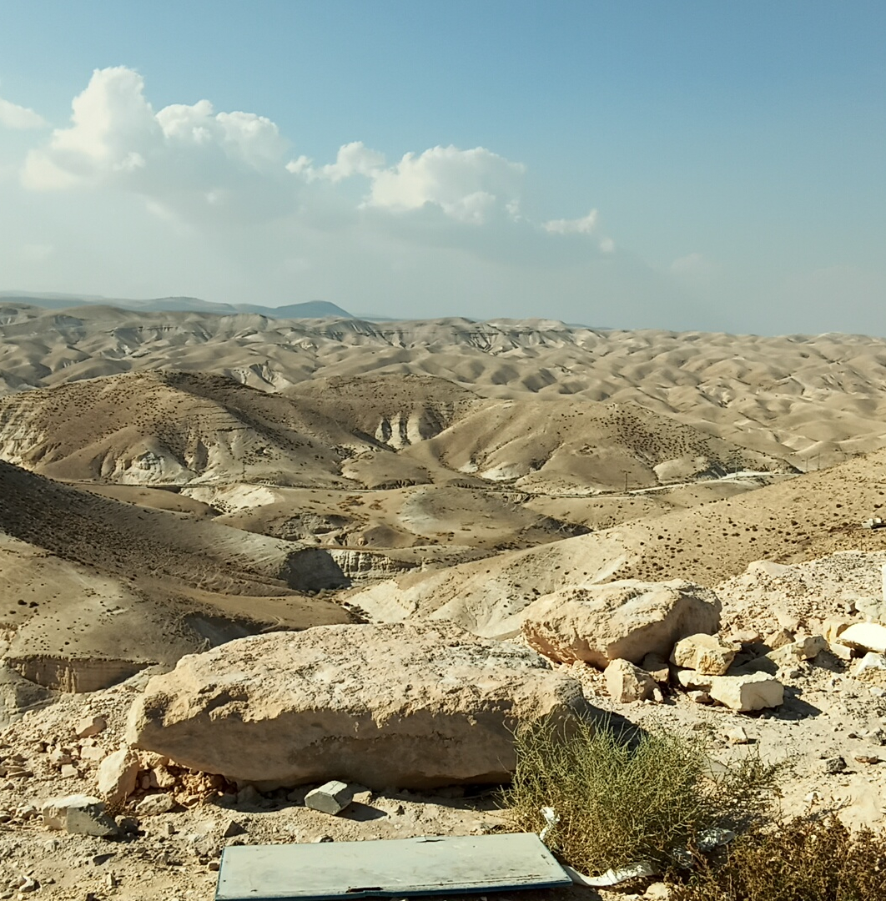
על המדבר

Slide 36
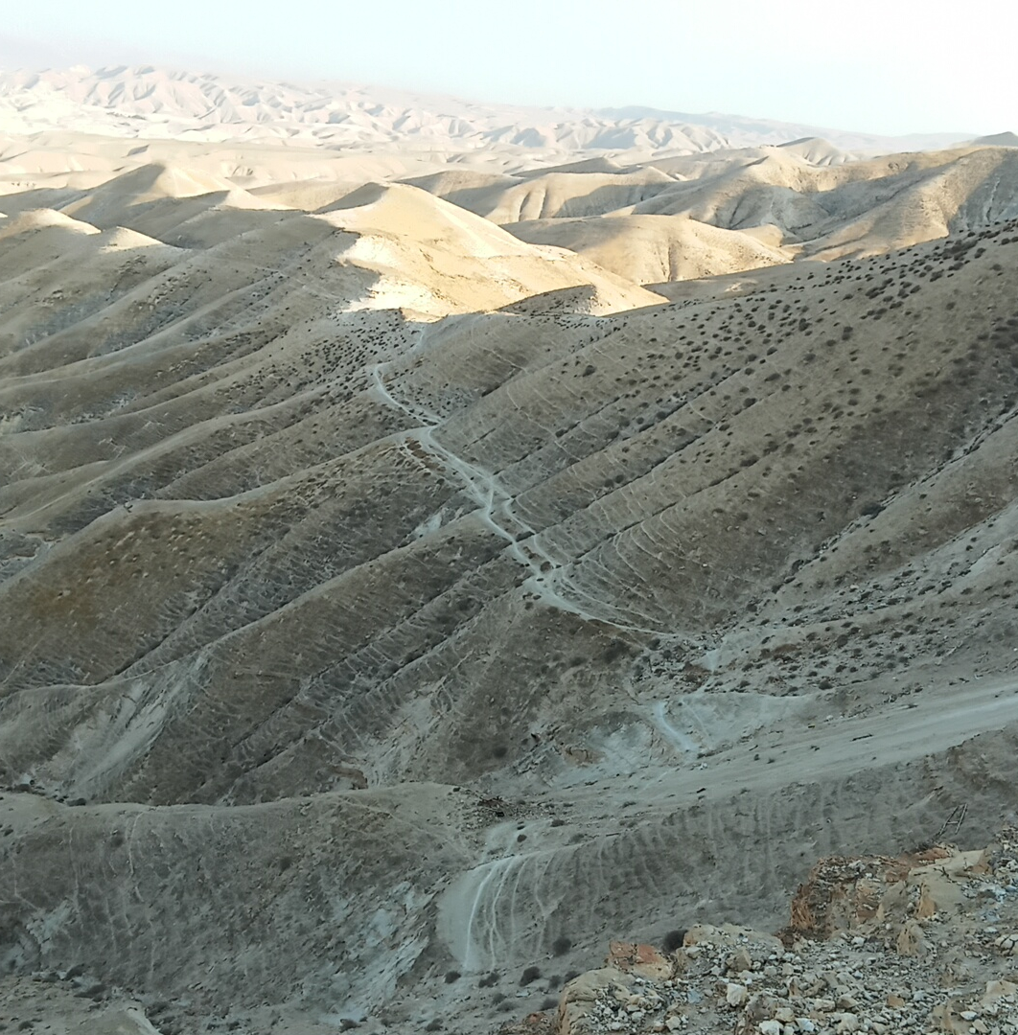
על ההרים

Slide 37
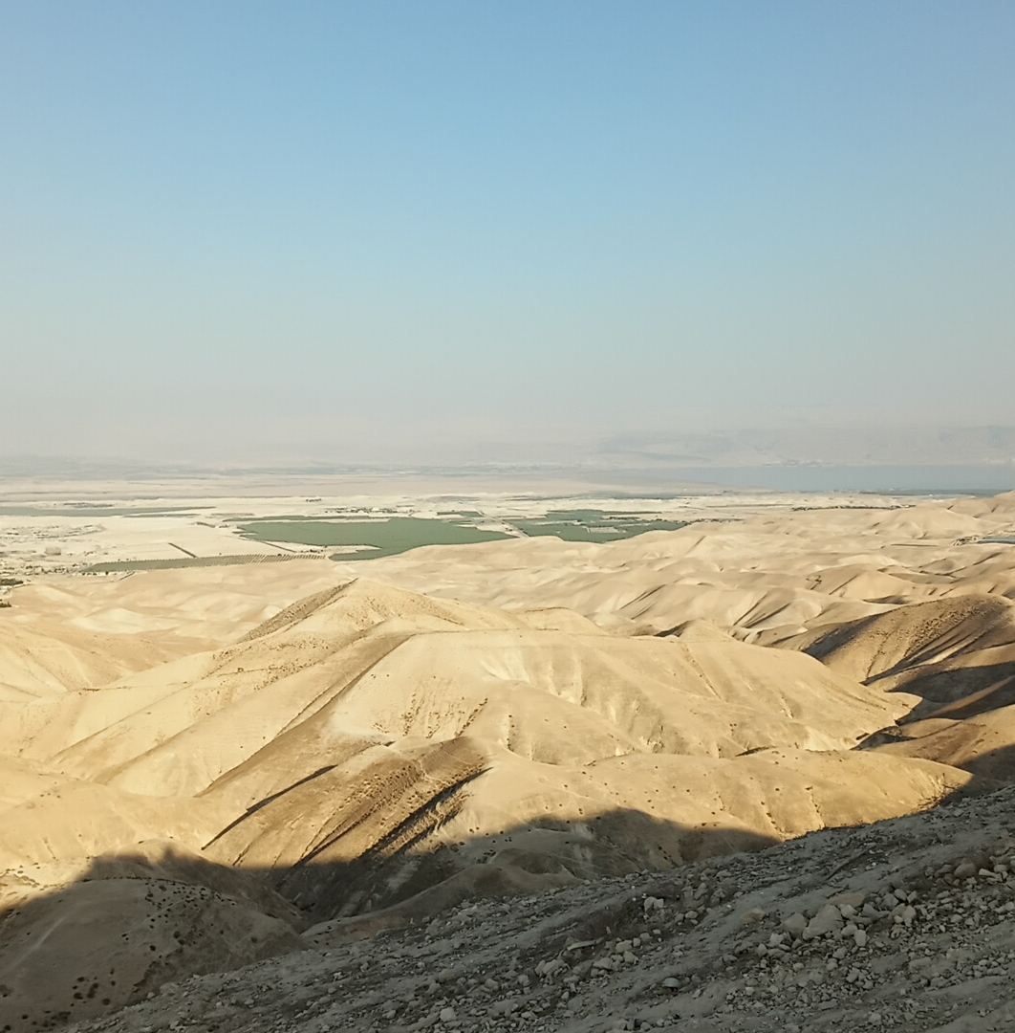
על הימים

Slide 38
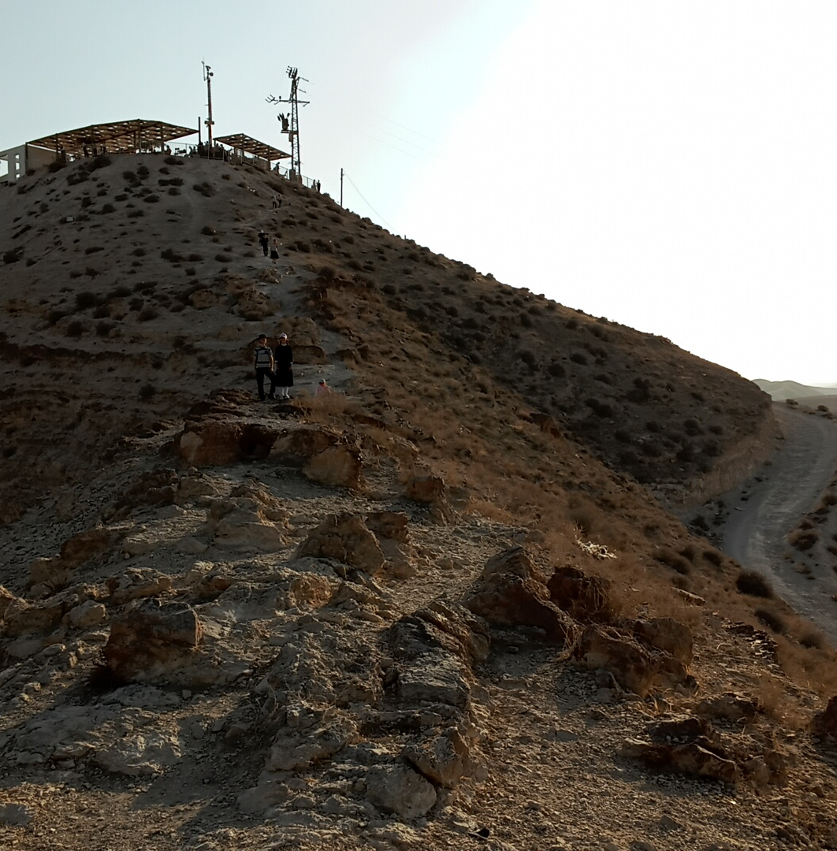
על הגבעות

Slide 39
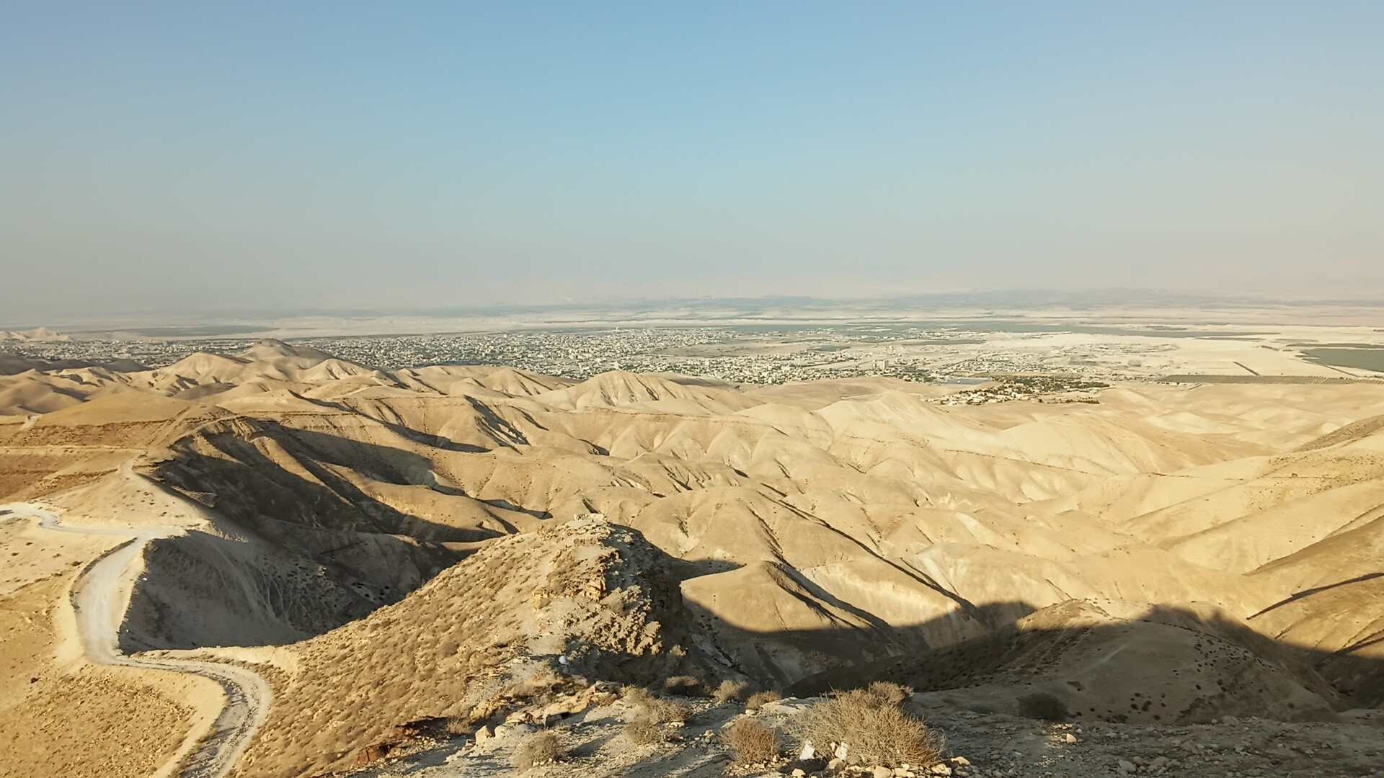
בכפתור ופרח חיבר תפילה נאה
לאומרה על גדות הירדן וז"ל:
ואנחנו הרגלנו לומר בראותינו הירדן כך:
על יד הירדן לך אלקי אתן
אברך אהלל אשבח ואודה שמך.
בעד עמך בקעת בים סוף. גבול ארצך שפתו והסוף.
הסוף לאליהו חציתו[6]. בו אלישע לא היה חצוף[7].
חשוף זרוע קדשך קדוש ישראל להושיע עם אביון.
הטיבה ברצונך את ציון.

Slide 40
כמה ברכות – בכמה ראיות
אין ראייה של הר גדול אחד פוגעת בראיית הר אחר, שאם יראה את החרמון ומיד אח"כ יטוס לאירופה ויראה את הרי האלפים, יברך שוב "עושה מעשה בראשית". ורק על ראייה של אותו ההר בתוך שלושים יום אין מברכים.
נמצא שיכול אדם להתחייב בברכת "עושה מעשה בראשית" מספר פעמים ביום אחד, שאם יראה ביום אחד את הים התיכון, ואח"כ את הר-חרמון, ואח"כ את אגם-כינרת, ואח"כ את ים המלח, ואח"כ את ים-סוף, יברך על כל אחד מהם בנפרד.

Slide 41
מה דינו של הטס?

Slide 42
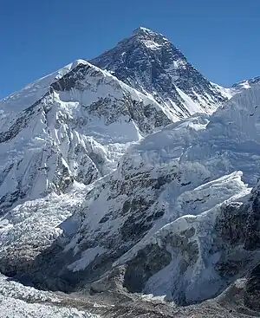
מה גדר ברכות הראיה?
ביסודן של ברכות הראיה על ימים, נהרות, הרים ומדבריות – יש להסתפק
האם גדר הברכה תלוי באדם המתפעל ממעשה בראשית,
או שהברכה היא על ראיה חשובה של מעשה בראשית [ימים, נהרות, הרים ומדבריות גדולים ומשונים במיוחד].
נפ"מ: לרואה בלילה. מתפעל מהר בטיול.

Slide 43
גדר ברכת הראיה – וזאת הברכה
בספר ליבון הברכה (8ה-9) דן בנושא זה בהרחבה, ודקדק בדברי הפוסקים, שההרים והגבעות צריכים להיות “משונים” ו”מפורסמים בעולם מחמת גבהם” – כי אין די בכך שהרואה מתפעל מהר קטן, אלא צריך הר שהוא משונה בעצם, ורוב העולם רגיל להתפעל מגובהו.
אמנם יש להעיר, כי התנאי של “משונים בגודלם” נאמר רק לענין הרים, ולא לענין ימים ונהרות.
שולחן ערוך אורח חיים הלכות ברכת הפירות סימן רכח סעיף ג
ולא על כל הרים וגבעות מברך, אלא דווקא על הרים וגבעות המשונים וניכרת גבורת הבורא בהם.
ומכאן מסקנתו, שיש לברך “עושה מעשה בראשית”, גם על הכינרת, הגם שאינה גדולה ומשונה כל כך. וכמו כן, אפשר לברך על מדבר יהודה ומדבר סיני, הגם שאינם משונים כל כך.
Notes:
ונראה לבאר כי הנקודה שעליה תקנו ברכה שיהיה מקום נבדל לעצמו שונה מהישוב שלא תקנו עליו ברכה,
והנה הר בעצם הוא מקום ישוב ככל הישוב רק אם הוא גבוה באופן שקשה לעלות עליו והוא מופקע מהישוב בזה ניכרת הגבורה של השם שעשה מקום שונה ממקום הישוב
ולכן הר צריך להיות משונה בגדלו.
לעומת זאת ים ומדבר כל מציאותם שהם מקומות מובדלים לעצמם שאינם מקום ישוב
ולכן אף שהם אינם גדולים ומפורסמים בכל העולם אם הם בגדר ים או מדבר אז זה בעצם גבורה שיש בעולם מקומות נבדלים מהישוב.

Slide 44
גדר ברכת הראיה – וזאת הברכה
עוד דנו בספר ליבון הברכה (10א) ביסודן של ברכות הראיה על ימים, נהרות, הרים ומדבריות, האם צריך ראיה ברורה המביאה לידי התפעלות הנפש, או שתיקנו את הברכה בכל ראיה.
ושורש השאלה: האם ברכות הראיה נתקנו על ההתפעלות שיש לאדם על מה שראה, או שעל כל ראיה תיקנו ברכה, אף אם האדם לא התפעל מהדבר כלל.
בתחילת דבריו כתב להוכיח, מכך שתיקנו ברכה רק לאחר שלושים יום מהראיה הקודמת, שהדבר תלוי בהתפעלות האדם [והביא שם ראיות והוכחות נוספות לצד זה, מדברי הפוסקים שנקטו לברך רק כאשר יש למברך התפעלות ממה שרואות עיניו].
אמנם בהמשך דבריו הוכיח שאין הדבר תלוי בהתפעלות, ומסקנתו: “אף שהפוסקים כתבו שעיקר תקנת ברכות הראיה הוא על דברים שמתפעלים מהם ורואים מהם גבורות הבורא יתברך וכוח מעשיו, ולפיכך בוודאי ראוי לכתחילה לברך ברכת ראיה, רק אחרי שהתקרב אל הדבר והתבונן בו והתפעל ממנו לראות בו נפלאות הבורא יתברך. מכל מקום נראה שכל זה מצד המוסר, אך מצד הדין, כל שרואה את הדבר עד שיכול להבחין בלי טעות שזה הדבר ולא דבר אחר, מברך ברכות הראיה, שזה נקרא ראיה אף ממרחק.
ולפי זה יוצא שהרואה ים מרחוק כמין פס ואינו יכול להבחין בגלים וכדומה, או רואה את הים בלילה, כל שמבחין בדבר בוודאי מברך. וכן על הרים כל שהם באמת גבוהים ורואה אותם אף ממרחק, מברך עליהם. שתקנו חז”ל לברך על ראיה, וכל שרואה אף שלא מקרוב שמביא לידי התפעלות גדולה, מברך”.

Slide 45
פניני הלכה – לפי האדם המתפעל
בימינו, כשאנשים רגילים לגמוע מרחקים ברכב כדי להגיע לעבודתם או למפגשים חברתיים ומשפחתיים, פעמים רבות אדם רואה תוך כדי נסיעתו הרים, גבעות וימים, ומתעוררת שאלה, האם יברך גם על ראייה כזו שנעשית כדרך אגב ובאופן שגרתי.
יסוד הספק, שבעבר, כשהיו מהלכים ברגל או על חמור, רק לעיתים נדירות ראו את הנופים המיוחדים, ולכן כשהיו רואים את הים, התרגשו מראייתו, וכשהיו מהלכים ליד החוף ופתאום ראו את הרי הכרמל הנישאים ונושקים לחוף, התרגשו מראייתם. אבל כיום, רגילים לנסוע שם הלוך ושוב, והמראה נעשה שגרתי. יתר על כן, בעבר, כאשר אנשים הלכו רגלי ועל חמורים, היו רגילים לראות פחות הרים, ולכן התבור והכרמל נחשבו בעיניהם כהרים מרגשים ביותר. אבל כיום, שאנשים רגילים לטייל בארצות רבות, וכבר ראו הרים גבוהים ונישאים מאלה, הכרמל והתבור עלולים להיראות בעיניהם כהרים בינוניים שאינם מעוררים רושם מיוחד.
למעשה, רק מי ששם ליבו לנופים המיוחדים, נחשב כ'רואה' שצריך לברך. אבל מי שהנופים עברו לפני עיניו בלא שהתבונן בהם – לא יברך.
ועל כן יש לחלק בין שני סוגי ראייה: בעת טיול ובעת נסיעה שגרתית. בעת טיול, כיוון שמגמת הטיול להתבונן ביופי הבריאה, ברור שיש לברך על כל הנופים המיוחדים, ובכללם הים, התבור והכרמל, ובלבד שלא ראה אותם שלושים יום ואינו גר או רגיל לנסוע בקרבתם (כמבואר בהלכה הקודמת). וגם מי שבאופן אישי אינו מתפעל, כיוון שיצא לטיול כדי לראות את הנופים, הרי שהוא מחשיב אותם וחובה עליו לברך. ואם יש לו ספק אם המראות שהוא רואה מרשימים מספיק, נכון שיאמר את הברכה בלא שם ומלכות. ואם מטיילים נוהגים לבוא לראותם, סימן שהם מרשימים, ויש לברך עליהם בלא ספק.
אולם בעת נסיעה שגרתית, הדין תלוי בהתפעלות ובהתרגשות. אם המראה מעורר את תשומת ליבו – יברך. ואם אינו תופס את תשומת ליבו, למרות שהוא רואה אותו – לא יברך. לדוגמה, הנוסע מירושלים לחיפה דרך כביש החוף, אם ישים את ליבו לים ויתרגש מעט – יברך. ואם לא – לא יברך. אם ישים לב להרי הכרמל ויתבונן במראם המיוחד ויתרגש מעט – יברך, ואם לא – לא יברך. וכך לגבי התבור, הכנרת והרים נישאים שביהודה ושומרון. פניני הלכה.

Slide 46
סיכום הדעות
לדעת הפניני הלכה: בימינו יש לברך רק כאשר האדם מתפעל.
לדעת הוזאת הברכה: בימים ונהרות יש לברך תמיד.
בהרים וגבעות – יש לברך כאשר דרך העולם להתפעל מהן. או כאשר הוא מתפעל מהם.
כמו שכתב הגר"ח קניבסקי זצ"ל: דברים שקבעו חז"ל לברך – מברך תמיד, אבל על כמה גובה ההר לא קבעו חז"ל – לכן תלוי אם מתפעל.
לסיכום: דבר שקבעו לברך – יש לברך גם כאשר הוא לא מתפעל.
דבר שתלו בשינוי – תלוי באדם אם מתפעל.

Slide 47
שיטת היעב"ץ
תחת שם ימים נכנסים כל הימים הקטנים מאד, כגון ימה של טבריא ים כנרת וימה של סדום וזולתם.
ואמרו רז"ל (ב"ב עד:) ז' ימים יש בארץ ישראל וכהם יש בעולם לאלפים, ואינהו נינהו ימים דרישא, דמברכינן עלייהו כמו על הנהרות הגדולים, דלא גריעי מנייהו, עכ"ל.
ואפילו לדעת התשב"ץ[8] (קטן סי' שכג) שהעיד על רבו מהר"ם מרוטנבורג בזה"ל: כשראה ימים או נהרות או גבעות משונים בגובה ובעומק ורוחב מששת ימי בראשית היה מברך בא"י אמ"ה עושה מעשה בראשית, עכ"ל. ומוכח מדבריו שלא על כל ים וים מברך [ולדבריו על ים הכנרת נראה פשוט שאין לברך שאין בו דבר מיוחד אא"כ נחשיב חביבותא דא"י לשינוי או דמתיקי פירותיו ככינרי[9]]
עכ"ז נראה ברור שגם הוא יורה לברך על ראית 'ים המלח' שהוא תופעה ייחודית בעולם מבחינת עומקו ביחס לכל ימות העולם וגם במימיו יש פלא גדול ומכל רחבי תבל באים למצוא ארוכה ומרפא ברחצה במימיו ולהתפלש בעפרו.

Slide 48
ים המוות
ים המלח נקרא בגמ' בשם ימה של 'סדום.'
ושמעתי לבאר כי תכונת אנשי סדום היה לקבל ולא לתת ולא רצו להנות אחרים, כך כל הימים מקבלים ונותנים וכמו הכנרת מקבל מהירדן הצפוני ואחר כך נותן מימיו לירדן הדרומי, וכן כל הימים, מלבד ים המלח שמקבל מהירדן ואינו מעביר לים אחר, אלא מימיו מתאדים.
וזהו שאמרו זה לא נהנה וזה לא חסר מידת סדום.
וכן אין שום חיות בים המלח שאין בו דגים, ולכן נקרא ים המוות, ממילא הוא מקבל ואינו נותן, וזהו מידת סדום.

Slide 49
ים המלח
כאמור, במשנה מבואר כי על שאר הימים מברך “עושה מעשה בראשית”. הפוסקים דנו, האם יש לברך ברכה זו גם על ים המלח, מאחר ובפירוש רש”י על התורה (4ד) כתב ב’ הסברים על התהוות ים המלח:
בראשית פרק יד פסוק א – ג. וַיְהִי בִּימֵי אַמְרָפֶל מֶלֶךְ שִׁנְעָר אַרְיוֹךְ מֶלֶךְ אֶלָּסָר כְּדָרְלָעֹמֶר מֶלֶךְ עֵילָם וְתִדְעָל מֶלֶךְ גּוֹיִם: עָשׂוּ מִלְחָמָה אֶת בֶּרַע מֶלֶךְ סְדֹם וְאֶת בִּרְשַׁע מֶלֶךְ עֲמֹרָה שִׁנְאָב מֶלֶךְ אַדְמָה וְשֶׁמְאֵבֶר מֶלֶךְ צביים צְבוֹיִים וּמֶלֶךְ בֶּלַע הִיא צֹעַר: כָּל אֵלֶּה חָבְרוּ אֶל עֵמֶק הַשִּׂדִּים הוּא יָם הַמֶּלַח:
מה פירוש המילים עמק השדים הוא ים המלח? הרי אם היה שם ים כיצד נלחמו שם?
פירוש א: “לאחר זמן נמשך הים לתוכו ונעשה ים המלח”, ובשם מדרש אגדה כתב: “שנתבקעו הצורים סביבותיו ונמשכו יאורים לתוכו”.
ומבואר לכאורה שים המלח לא היה בראשית הבריאה. בעקבות זאת, הסתפק בשו”ת שבט הלוי (4ה) האם לברך על ראיית ים סוף “עושה מעשה בראשית” כיון “דמעשה ידי הבורא ב”ה הוא”, אלא ששיש להסתפק, כי לפי פירושו הראשון של רש”י, ים המלך לא היה בששת ימי בראשית. אולם לפי הפירוש השני, שנתבקעו הצורים שבסביבה ועשו יאורים לתוכו, וזה ודאי היה טמון בהם מתחילת מעשה בראשית”. ומחמת הספק נקט, כי למעשה אין לברך על ראייתו.

Slide 50
דעות נוספות
וכן הובא בשם הגרש”ז אויערבך (5ד1 הליכות שלמה, הערה מג) שאין לברך על ראיית ים המלח, כיון שאינו ממעשה בראשית אלא נוצר לאחר זמן. אולם לדעת האור לציון (5א) מברך “עושה מעשה בראשית” על ים הכנרת וים המלח.
בספר וזאת הברכה (5ב) הביא את מחלוקת הפוסקים, יש שסברו לברך על ים המלח והכנרת, ואחרים הסתפקו שמא אין לברך מחמת שנוצרו לאחר מעשה בראשית, או מחמת שאינם משונים כל כך בגודלם, וסיים: “ונכון להרהר את הברכה בלבו“.
בספר יצחק ירנן (5ג) הוכיח כי “ים המלח” היה קודם מהפכת סדום “מקווה מים מתוקים”, ובעקבות הפיכת סדום נהפכו המים למלוחים, ולכן לדעתו שפיר יש לברך עליו “עושה מעשה בראשית”. וראה בדבריו שדחה את הסוברים שאין לברך על ים המלח מחמת שהוא “מין קללה”, כיון שסוף כל סוף היה במקום ים גם קודם לכן. ובסוף דבריו הוסיף, שאף אם נשתנה מקומו, מכל מקום כיון שנעשה בידי שמים, יש לברך “עושה מעשה בראשית”.

Slide 51
גם לרש"י יש לברך
ויש שהקשו מנלן לבאר דברי רש"י בפירוש הראשון שלא היה ים בכל איזור ים המלח אלא רק 'עמק שידים' יבשתי וביום מן הימים הפך האיזור כולו את טבעו ונתמלא מים ואז נוצר 'ים המלח'
הרי בפשטות כוונת רש"י לתאר את מקום הקרב של ארבעת המלכים למול החמשה וכתבה התורה שהיה מקום שנקרא 'עמק השידים' ובו התרחש הקרב אבל היום – התכסה גם איזור מצומצם זה ע"י ים המלח ששכן כל העת מבריאת העולם בסמוך לעמק השידים,
ודברי המור וקציעה המפורשים מסייעים לי [וכן ראיתי במשנ"ב 'דרשו' רכח הע' 7 בשם האור לציון, והגר"נ קרליץ בחוט שני דס"ל שיש לברך על ים המלח].

Slide 52
שינוי על ידי בורא עולם
עוד יש אומרים שהעיקר לברך עליהם, מפני שאין כוונת הברכה שנעשו דווקא בששת ימי בראשית אלא הכוונה שעושה מעשה בראשית הוא עשה אותם ולא אדם.
וזהו התנאי שלמדנו בברכות נט, ב: "ואמר רמי בר אבא אמר רב יצחק: הרואה פרת אגשרא דבבל אומר ברוך עושה בראשית. והאידנא דשניוה פרסאי – מבי שבור ולעיל…".
רש"י: "אגשרא דבבל אומר ברוך עושה בראשית – קים להו שלא נשתנה פרת מהלוכו על ידי אדם משם ולמעלה, אבל משם ולמטה הסיבוהו בני אדם דרך אחרת".
הרי שרק אם אדם שינה את מהלכו אין מברכים עליו. וכמדומה שכך המנהג לברך על ים המלח וים סוף. וכך כתב בשולחן ערוך רכח, ב: "והוא שראה אותם במקום שלא נשתנה מהלכם על ידי בני אדם".

Slide 53
קושיה מברכת מעשה בראשית על ברק
מצינו שתקנו חכמים לברך 'מעשה בראשית' על תופעות מתחדשות, כרוחות, ברקים ורעמים, רעידת אדמה.
הרי שברכה זו היא לא רק על הבריאה כפי שהיתה בששת ימי בראשית, אלא על תופעות מיוחדות הנובעות ממעשה בראשית.
וגדר הברכה היא להודות לה' – שברא בריאה ודואג לקיומה.
כמו שכתוב המחדש בטובו בכל יום תמיד מעשה בראשית – ראה הערה.
Notes:
נפש החיים שער א פרק ב
אבל הוא ית"ש כמו בעת בריאת העולמות כולם בראם והמציאם הוא יתברך יש מאין בכחו הב"ת כן מאז כל יום וכל רגע ממש כל כח מציאותם וסדרם וקיומם תלוי רק במה שהוא ית"ש משפיע בהם ברצונו יתברך כל רגע כח ושפעת אור חדש. ואלו היה הוא ית' מסלק מהם כח השפעתו אף רגע אחת כרגע היו כולם לאפס ותהו וכמו שיסדו אנשי כנה"ג המחדש בטובו בכל יום תמיד מעשה בראשית היינו תמיד ממש כל עת ורגע וראייתם מפורשת כאמור לעושה אורים גדולים שלא אמר עשה אלא עושה:

Slide 54
בעניין זה אני עומד לפרסם בקרוב מחקר משותף ביחד עם ד"ר עמוס פרומקין החוקר מזה שנים את הר סדום מן ההיבט הגיאומורפולוגי. אנסה לתמצת את עיקרי הדברים: בשתי המאות האחרונות אנו עדים לשינויים רציניים במפלס ים המלח. בעשרות השנים האחרונות התערב האדם בתהליכים הטבעיים והגביר אותם, אבל התהליכים קיימים בעיקרם גם בלעדיו. שינוי המפלס משפיע באופן דרסטי על קו החוף ובעיקר על האגן הדרומי של ים המלח; כאשר המפלס יורד אל מתחת ל-400 מתחת פני הים, כל האגן הדרומי מתייבש, וכשהוא עולה, החלק הדרומי שב והופך לים. בראשית המאה הי"ט היה המפלס נמוך כמעט כמו היום. האגן הדרומי היה אז רדוד או יבש למחצה ונוסעים חצו את ים המלח ברגל או ברכיבה על גבי גמלים. בסוף המאה ובראשית המאה העשרים היה המפלס גבוה מאוד וים המלח הגיע בדרום עד אזור נאות הככר. הסלע שעליו סימן הרופא הירושלמי מסטרמן את פני ים המלח מטעם הקרן הבריטית PEF בראשית המאה, נמצא היום הרבה מעל הכביש. על בסיס זה פיתחו פרומקין ואחרים שיטות לתארוך מפלסים קדומים של ים המלח, בעיקר על פי איתור חלקי צומח שנישאו על פני המים ונתקעו בפינות שונות, וקביעת זמנם בעזרת פחמן 14. לדיון המקראי חשוב המצב באלף הראשון והשני לפני הספירה. בקוים גדולים, מסקנת החוקרים שעסקו בתחום היא, שבחצי הראשון של האלף השני לפני הספירה היה המפלס נמוך בערך כמו היום - למטה מ-400. בסביבות שנת 1500 לפנה"ס עלה המפלס והיה גבוה במיוחד (380-375 מתחת פני הים). בין 1200 ל-1000 לפנה"ס ירד שוב המפלס, ולמרות תנודות שונות שמר בדרך כלל על מפלס נמוך עד סוף האלף הראשון. כאן מצטרפים נתונים ארכיאולוגיים: מצודה ומעגן לסירות מהתקופה הישראלית ב'-ג' ומימי בית שני שנחשפו בחופי ים המלח רק בימינו עם ירידת המפלס.
עיון תנ"כי מקביל נותן התאמה מפליאה. הביטוי "עמק השדים הוא ים המלח" (בראשית יד) מדבר כנראה על האגן הדרומי של ים המלח והוא מלמד שבתקופת האבות (1500-2000 לפנה"ס) היה כאן עמק יבש בעוד שבתקופת כתיבת התורה (בין 1500 ל-1200) היה כאן ים. בנביאים ובכתובים שוב מוצאים אנו 'גיא המלח', כלומר מפלס נמוך בין 1000 ל-500 לפנה"ס. זאת ועוד, ניתוח פרטים אחדים במפת גבולות השבטים בספר יהושע מלמד לדעתי גם הוא על מפלס גבוה, כלומר התאמה בין נתוני פרקי הנחלות לבין מצב המפלס בשנים 1200-1500.

Slide 55
פריסת שני תכנים עם טבלה
שיעור | קבוצה 1 | קבוצה 2
שיעור 1 | 82 | 95
שיעור 2 | 76 | 88
שיעור 3 | 84 | 90
נקודת התבליט הראשונה כאן
נקודת התבליט השניה כאן
נקודת התבליט השלישית כאן

Slide 56
פריסת שני תכנים עם SmartArt
קבוצה א'
קבוצה ב'
קבוצה ג'
נקודת התבליט הראשונה כאן
נקודת התבליט השניה כאן
נקודת התבליט השלישית כאן

Slide 57
הוסף כותרת שקופית - 1

Slide 58
הוסף כותרת שקופית - 2

Slide 59
הוסף כותרת שקופית - 3

Slide 61
הוסף כותרת שקופית - 4

Slide 62
הוסף כותרת שקופית - 5

